Slide 1
概率论与数理统计
Probability and
Mathematical Statistics

Slide 2

第四章 数字特征
4.1 随机变量的数学期望
4.2 随机变量的方差
4.3 随机变量的矩
4.4 协方差和相关系数

Slide 3
4.1 随机变量的数学期望(Expectation)
一 D.R.V.的数学期望
二 C.R.V.的数学期望
三 R.V.函数的数学期望
四 数学期望的性质

Slide 4
一 D.R.V.的数学期望
引例
X
身高 170 165 168
P
比例 2/6 3/6 1/6
人数 2 3 1
平均身高=
(170×2+ 165×3+168×1)/6
=170×2/6+ 165×3/6+168×1/6

Slide 5

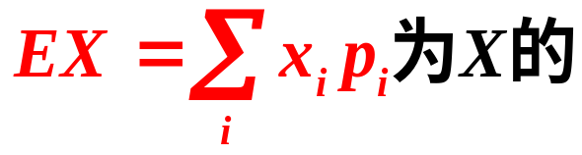
1 定义
设D.R.V.X的分布列为P(X=x_{i})=p_{i} ,i=1,2…
称
数学期望(均值).
2 常见D.R.V.的期望
例 X~B(1,p)，EX=p.
例 X~B(n,p)，EX=np.
例 X~P(λ)，EX=λ .
例 X~超几何分布，EX=nM/N.
例 X~几何分布，EX=1/p.
Notes:
½-1/3+1/4-…改变求和次序，结果不一样

Slide 6

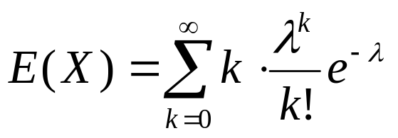
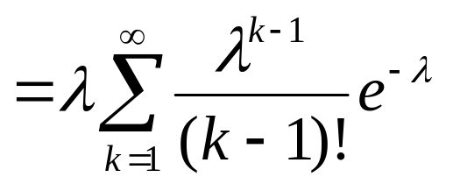
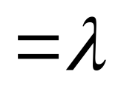
例 设X~B(1,p)，求E(X)。
解
例 设X~P(λ)，求E(X)。
解

Slide 7
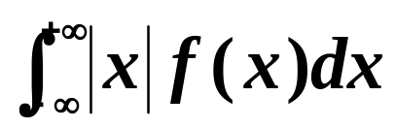




二 C.R.V.的数学期望
1.定义
设C.R.V. X 的密度函数为f(x)，若
收敛，则称E(X )=
为X 的数学期望(均值)。
2. 常见C.R.V.的期望
例 X~U[a,b]，E(X)=(a+b)/2.
例 X~E(λ)，E(X)=1/λ .
例 X~ N(μ, σ²)，E(X)=μ .
例 X服从柯西分布，
则E(X)不存在 .

Slide 8
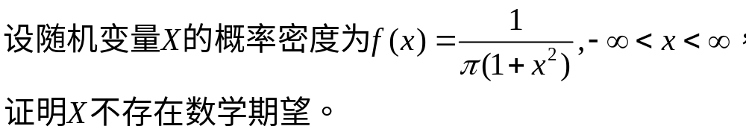
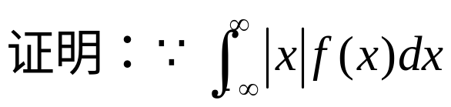
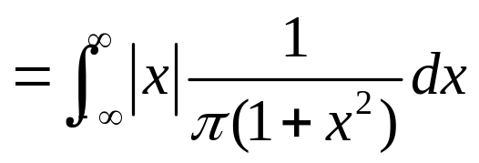
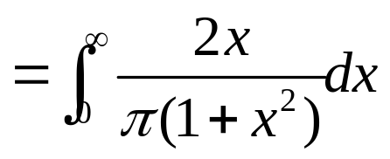
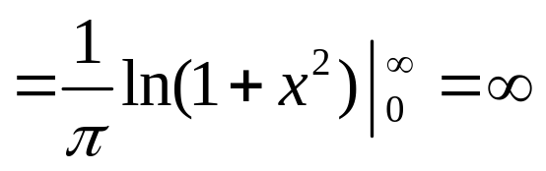

例：

Slide 9
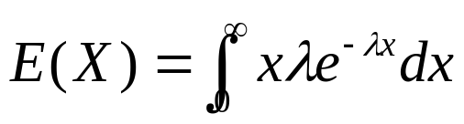
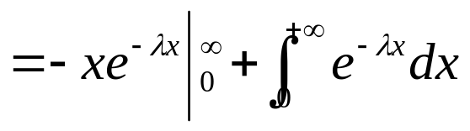

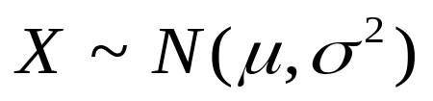
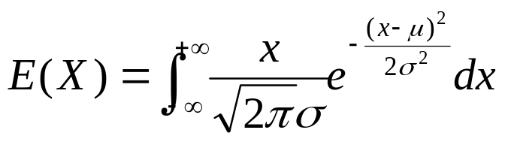
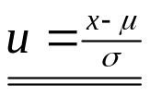
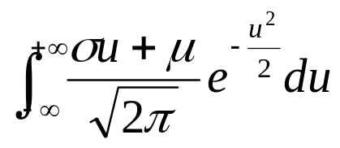
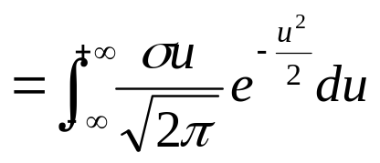
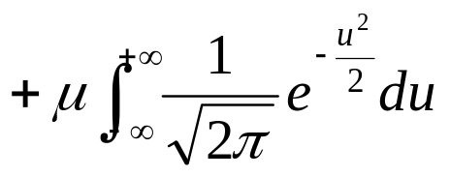

例 设X~E(λ)，求E(X)（平均寿命）。
解
例 设 ，求E(X)。
解

Slide 10
三 随机变量函数的期望
  --定理法
设y=g(x)为一通常函数，
  令Y=g(X), 其中X
  为R.V., Y也为R.V..
  问题：已知X的分布，如何求Y的期望？
设z=g(x,y)为一通常函数，
  令Z=g(X,Y), 其
  中(X,Y)为R.V., Z也为R.V..
  问题：已知(X,Y)的分布，如何求Z的期望？

Slide 11
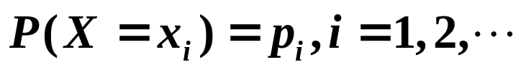
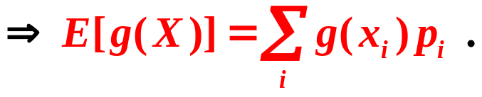








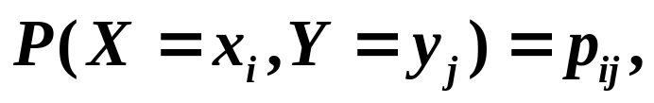
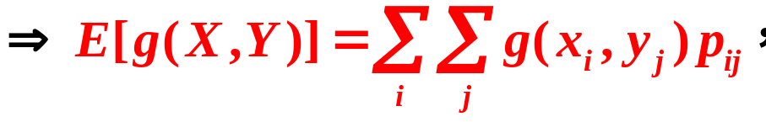


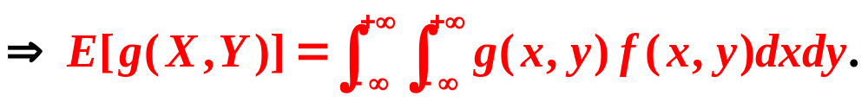

1.设g(x)为函数，Y=g(X)是R.V.，
(1) 若D.R.V. X的分布列为
(2) 若C.R.V. X的分布密度为
2. 设g(x,y)为函数，Z=g(X,Y)是R.V.，
(1) 若D.R.V. (X,Y)的分布列为
(2) 若C.R.V. (X,Y)的分布密度为
Notes:
特别，g(x,y)=x的情形

Slide 12
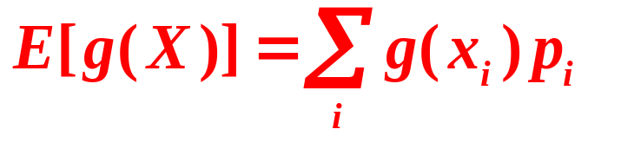
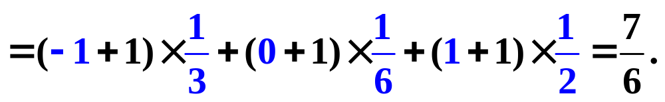
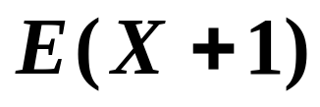
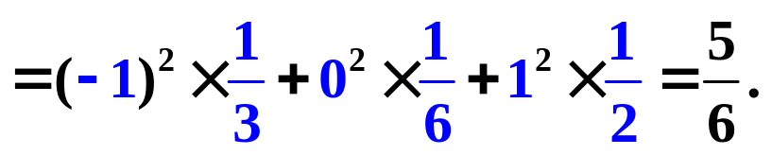
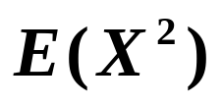
  X -1 0 1
  例 R.V.X的分布列为
  P 1/3 1/6 1/2
  求E(X+1), E(X²).
解

Slide 13
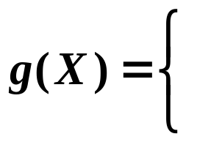








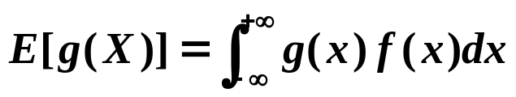
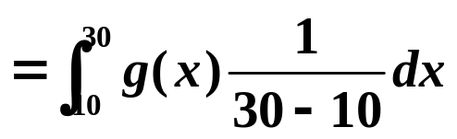
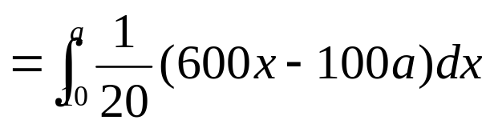
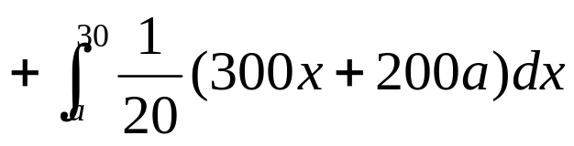
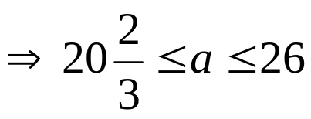



例设某种商品每周的需求量X~U[10,30]，而经销商进货数量为区间[10,30]中的某一整数，经销商每销售一单位商品可获利500元，若供大于求则削价处理，每处理1单位商品亏损100元；若供不应求，则可从外部调剂供应，此时每销售1单位商品仅获利300元，为使商店所获利润的期望值不少于9280元，试确定最少进货量。
解：
设进货量为a，则利润额为

Slide 14
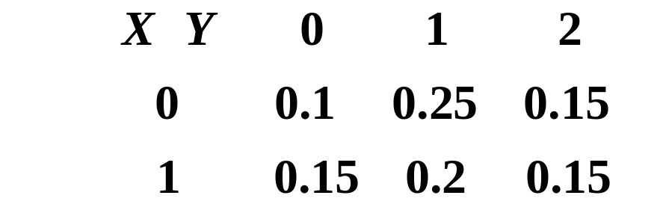

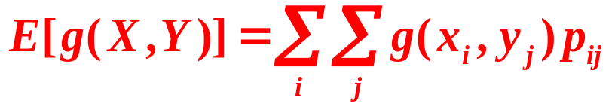
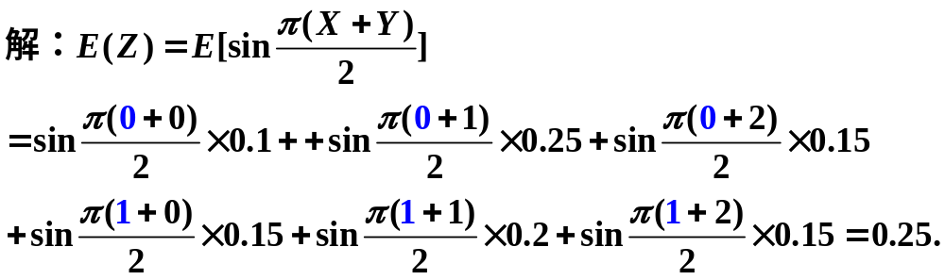
例

Slide 15
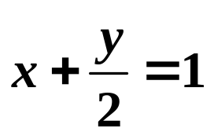
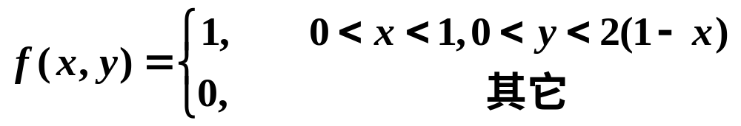
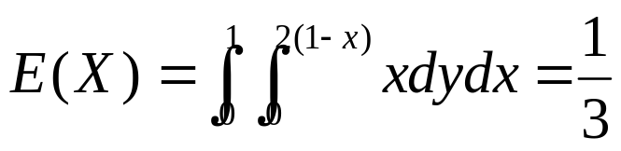
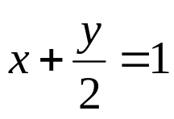
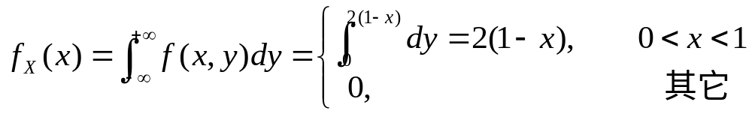
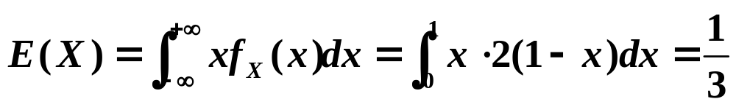
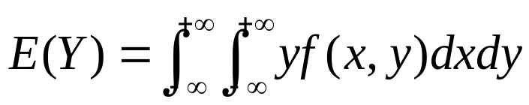
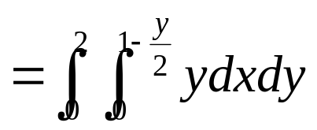

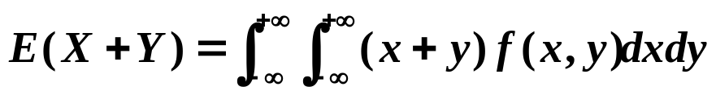
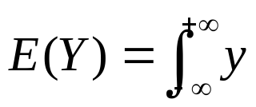
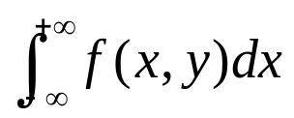

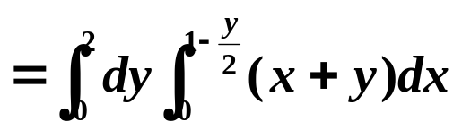
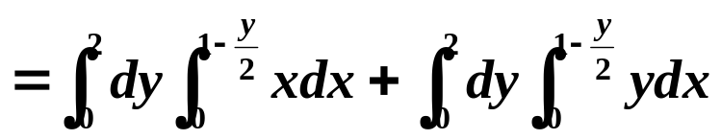






例 (X,Y)在区域A上服从均匀分布, A是由 ,
x=0, y=0围成, 求E(X), E(Y), E(X+Y), E(XY).
y
解
2
0
1
x

Slide 16



四 数学期望的性质
1 E(c)=c, c为常数。
2 线性性：对a, b∈R，E(aX+bY)=aE(X)+bE(Y)
一般,
3 X与Y 独立
一般,
若X₁,…,X_{n}独立, E(X₁…X_{n})=E(X₁) …E(X_{n}),
4 单调性： X≥0, 则EX ≥0.
故
若X₁≥X₂, E(X₁)≥E(X₂);
E|X|≥|EX|.
5 Cauchy-Schwarz不等式：

Slide 17





例 X~B(n, p)，求E(X).
解：
  则X_{i}~(0,1)分布，E(X_{i})=p,

Slide 18


例 X~超几何分布，求E(X).
解：
  则P(X_{i}=1)=M/N,
  E(X_{i})=M/N,

Slide 19




例 流水作业线上生产的每一个产品不合格的概率
为 p，当生产出k个不合格产品时即停工检修一次，
求两次检修之间产品总数X的期望。
解：
记X_{i}为第i−1个次品出现后开始，到第i个次品生产为止，生产产品的数目，
  则X_{i}~几何分布，E(X_{i})=1/p,

Slide 20

小结
  根据期望的定义，性质和定理，熟练
  掌握随机变量及其函数的期望的计算
  熟记常见随机变量的期望

Slide 21
4.2 随机变量的方差(Variance)
一 方差的概念和计算
二 方差的性质
三 常见分布的方差

Slide 22





定义
一 方差的概念和计算
若E(X−EX )² 存在，则称其为R.V.X 的方差。
记为DX=E(X−EX )².
称为X的标准差。
  注

Slide 23


1. 切比雪夫不等式
二 方差的性质
设R.V.X 的期望和方差均存在，则对任意ε >0, 有
  DX
P(|X-EX|≥ε) ≤
  ε ²
  2. 任意实数c,

Slide 24




3. 方差的基本性质
(1)
  (c为常数, c=EX)
(2)
(3)
特别，
X与Y独立
  -
  D(X+c)=DX
  思考：任意R.V.X与常数c独立。
(4)
  X,Y独立,

Slide 25
三 常用分布的方差
  (1)常见R.V.的方差
例 X~B(n, p)，D(X)=npq.
例 X~P(λ)，D(X)=λ .
例 X~几何分布，D(X)=q/p².
例 X~U[a,b]，D(X)=(b-a)²/12.
例 X~E(λ)，D(X)=1/λ² .
例 X~ N (μ, σ²)，D(X)=σ ² .

Slide 26

  (2)常用R.V.函数的期望和方差
  X−μ
例 R.V.X, E(X)= μ, D(X)=σ ². X的标准化Y=
  σ
则 EY=_____ ， DY=_____ .
  0
  1
例 设X_{i} (i=1,2,…,n)独立同分布(i.i.d.) ,且EX_{i}= μ,
D(X_{i})=σ ² .
  σ ²
  μ
EX=_____ ， DX=______ .
  n

Slide 27

4.3 随机变量的矩
一 矩的定义
R.V. X , 若E|X|^{k}<∞. 则称
EX^{k}
—— k阶原点矩
E|X|^{k}
—— k阶原点绝对矩
若E|X-EX|^{k}<∞. 则称
E(X-EX)^{k}
—— k阶中心矩
E|X-EX|^{k}
—— k阶中心绝对矩
例 X~ N(μ, σ²)，则E(X-EX)^{k}=
Notes:
偏度和峰度

Slide 28

4.4 协方差和相关系数
若X,Y独立，则E(X-EX)(Y-EY)=0.
问题： 若上式成立， X,Y是否独立？

Slide 29



一 协方差(covariance)
1.定义 R.V.(X,Y), 若E|(X−EX)(Y−EY)|存在，则称
E(X−EX)(Y−EY)
为(X,Y)的协方差，
记为Cov(X,Y).
  注
  独立 不相关
  反例：X~N(0,1),Y=X². X,Y不相关, 且不独立。
Notes:
偏度和峰度

Slide 30


2. 协方差的性质 (设以下式子均存在)
(1) Cov(X,Y)=Cov(Y, X)
(2) Cov(X+Y,Z)=Cov(X, Z)+ Cov(Y,Z)
(3) Cov(aX,bY)=abCov(X, Y)
(4)X,Y独立 Cov(X,Y)=0
(5)D(X+Y)=DX+DY+2Cov(X,Y)
Notes:
偏度和峰度

Slide 31

二 相关系数
1. 定义 R.V.(X,Y), 称下式
为X,Y的相关系数，
简记ρ.
无量纲
  注 ρ=0，称X,Y不相关。
2. 性质
  (1) |ρ|≤1;
  (2) |ρ|=1 P(Y=aX+b)=1, 其中a,b为常数。
  注 ρ=0指X,Y不存在线性关系，但可能有非线性关系。
Notes:
偏度和峰度

Slide 32














例 设
解
u
1
注 对二维正态分布, X 与Y 独立 X 与Y 不相关
Notes:
（相关系数=0，不相关，即第五个参量为o）推出独立，而独立可以推出不相关，循环，即等价。

Slide 33







例 设(X,Y)的概率密度为
X,Y是否相关？
  y
解
  x²+y²=1
  -1
  0
  1
  x
同理，EY =0.
∴Cov(X,Y)=0(ρ=0), 故 X 与Y 不相关.

Slide 34




相关系数的性质的证明：

Slide 35












Notes:
b0和相关系数符号相同，相关系数=1，b0>0,正相关，-1负相关.；相关系数=0，推出b0=0.无线性性

Slide 36
小结
  根据方差的定义，性质和定理，熟练掌握随机变量的方差的计算
  熟记常见随机变量的方差
  根据协方差及相关系数的定义，性质，熟练
  掌握协方差(相关系数)的计算，会判断随机
  变量的相关性
  记住随机变量矩的定义

Slide 37

一. 填空题
练 习
1.一整数等可能地在1到10中取值，以X记除得尽这一整数的正整数的个数，则EX=＿___， DX=＿___。

Slide 38

二. 选择题
练 习
1.设X~N(3,4), Y~E(0.2),则下列结论错误的是( )
  B
2.设R.V.X与Y独立同分布, 记U=X-Y,V=X+Y, 则U和V( )
A.不独立 B.独立
C.相关系数为0 D.相关系数不为0
  C

Slide 39

三 解答题
练 习
1.(10’) 设随机变量(X,Y)在矩形G={(x,y):
0<x<2, 0<y<1}上服从均匀分布，记
(1)求(U,V)的联合分布；(2)求U与V的相关系数。
  (提示：D.R.V.的分布的计算，相关系数的计算)

Slide 40

解答题
练 习
2.(8’)设随机变量(X,Y)的联合概率密度函数为
问X与Y是否相互独立，是否不相关？并说明理
由。
  (提示：二维C.R.V.的边缘密度的计算，独立性的证明)

Slide 41


解答题
练 习
3.(10’)设
  (提示：方差和协方差的计算)

